Slide 1

日

Slide 2
月

Slide 3



月
日

Slide 4
mínɡ
日
月
明

Slide 5



鱼
羊

Slide 6
xiān
鲜
鱼
羊

Slide 7

chén
小
尘
土

Slide 8

jiān
小
尖
大

Slide 9


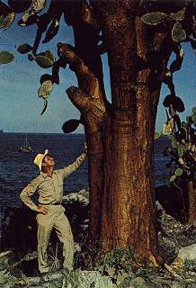










①
小组讨论。
②
③
④
⑤
⑥
⑦
⑧
读一读

Slide 10


miè
一火 灭

Slide 11
田
力
男
nán

Slide 12
人 木
xiū
休

Slide 13
lín
林
木
木

Slide 14
sēn
森
木
木
木

Slide 15
cóng
从
人
人

Slide 16
zhòng
众
人
人 人

Slide 17

mínɡ
xiān
日月明，鱼羊鲜，
chén
jiān
小土尘，小大尖。

Slide 18
miè
nán
一火灭，田力男，
xiū
kàn
人木休，手目看。

Slide 19
lín
sēn
二木林，三木森，
zhònɡ
cónɡ
二人从，三人众。

Slide 20
xiān
mínɡ
xiū
sēn
鲜
明
休
森
cónɡ
lín
lì
shǒu
从
林
力
手
zhònɡ
nán
miè
chén
jiān
众
男
尖
灭
尘

Slide 21

读一读
明 鲜 尘 尖
灭 力 男 休
手 林 森 从
众

Slide 22
鲜
男
众
林
手
尘
从
力
灭
明
休
森
尖

Slide 23

笔尖
鲜花
尘土
森林
明天
灭火
手心
竹林

Slide 24

不 正
歪
歪歪扭扭
读读想想
日 光
晃
晃眼睛
三 口
品
品茶
三 日
晶
亮晶晶

Slide 25

有趣的会意字
小朋友，我们学习的汉字中，有许多字是由两个或几个汉字组成的，有趣的是它的意思就是这几个汉字意思的组合，这样的汉字有个名字——会意字。让我们一起认识 下面几个会意字，看它们是不是很有趣。
采——手在树上，采摘东西
艳——色彩丰富，鲜艳美丽。
苗——田间长草，植物幼苗。
泪——眼睛流水，泪水汪汪。
功——出工有力，就会成功。

